Slide 1
FAKULTAS TEKNOLOGI INFORMASI
PENGOLAHAN CITRA DIGITAL
[ PG176/ 3 SKS ]

Slide 2
Operasi Piksel dan histogram
Pertemuan 3

Slide 3
Tujuan Pembelajaran
Mahasiswa mampu menjelaskan operasi pixel dan histogram pada citra.

Slide 4
Topik Pembahasan
Operasi Piksel
Histogram Citra
Tingkat kecerahan, kontras dan peregangan
Membalik Citra
Pemetaan Nonlinear
Pemotongan Aras Keabuan
Ekualisasi Histogram

Slide 5

Operasi Piksel
Operasi piksel adalah operasi pengolahan citra yang memetakan hubungan setiap piksel yang bergantung pada piksel itu sendiri.
Jika f(y, x) menyatakan nilai sebuah piksel pada citra f dan g(y, x) menyatakan piksel hasil pengolahan dari f(y, x), hubungannya dapat dinyatakan dengan:
T menyatakan fungsi atau macam operasi yang dikenakan terhadap piksel f(y, x)

Slide 6
Histogram Citra
Histogram citra merupakan diagram yang menggambarkan frekuensi setiap nilai intensitas yang muncul di seluruh piksel citra.
Nilai yang besar menyatakan bahwa piksel-piksel yang mempunyai intensitas tersebut sangat banyak

Slide 7
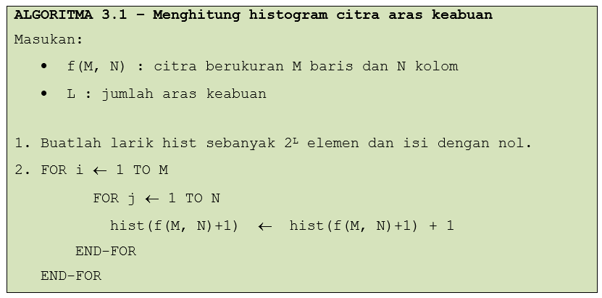
Histogram Citra

Slide 8
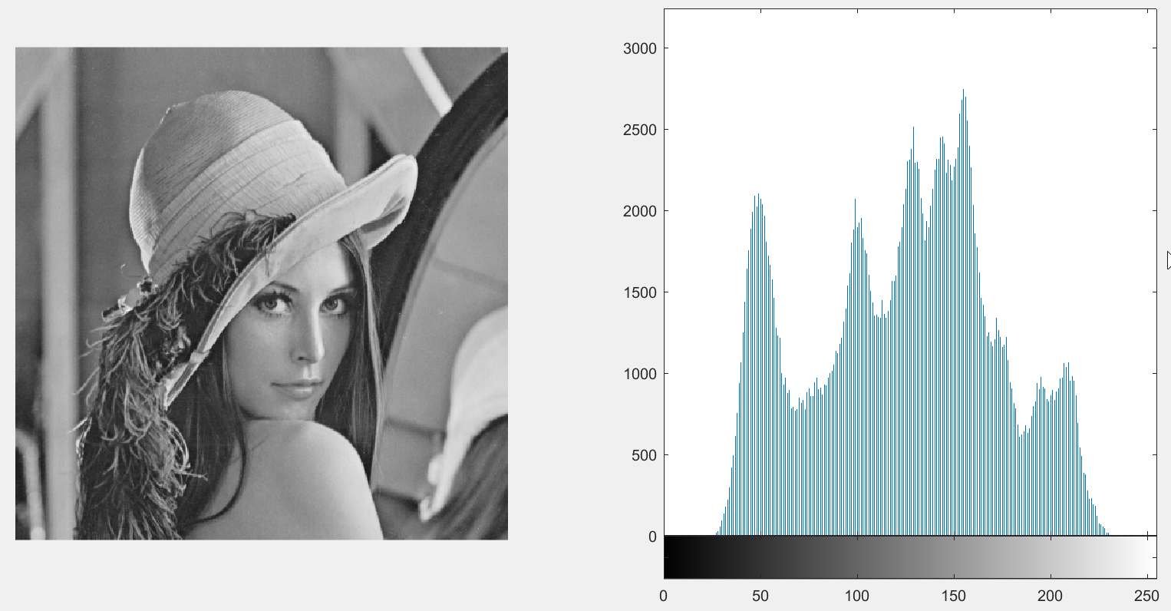
Histogram Citra
>> I = imread(‘image’);
>> imhist(I);

Slide 9
Manfaat Histogram
Berguna untuk mengamati penyebaran intensitas warna dan dapat dipakai untuk pengambilan keputusan misalnya dalam peningkatan kecerahan atau peregangan kontras serta sebaran warna.
Berguna untuk penentuan batas-batas dalam pemisahan objek dari latarbelakangnya.
Memberikan persentase komposisi warna dan tekstur intensitas untuk kepentingan identifikasi citra.

Slide 10
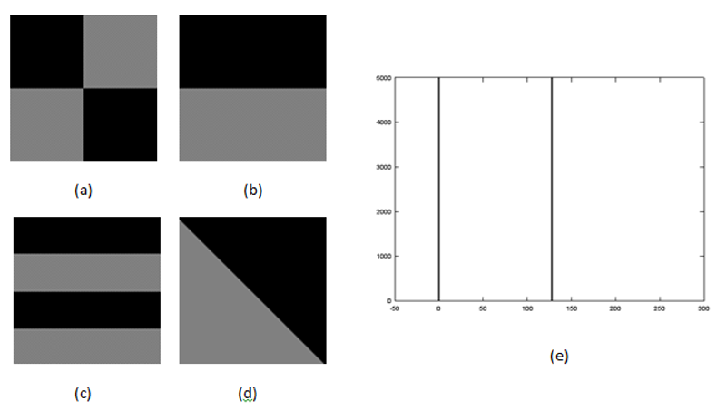
Kekurangan Histogram
Histogram tidak mencerminkan susunan posisi warna piksel di dalam citra. Oleh karena itu, histogram tidak dapat dipakai untuk menebak bentuk objek yang terkandung di dalam citra.

Slide 11

Peningkatan Kecerahan Citra
Operasi ini diperlukan dengan tujuan untuk membuat gambar menjadi lebih terang.
Secara matematis, peningkatan kecerahan dilakukan dengan cara menambahkan suatu konstanta terhadap nilai seluruh piksel. Misalkan, f(y, x) menyatakan nilai piksel pada citra berskala keabuan pada koordinat (y, x). Maka, citra baru adalah:

Slide 12
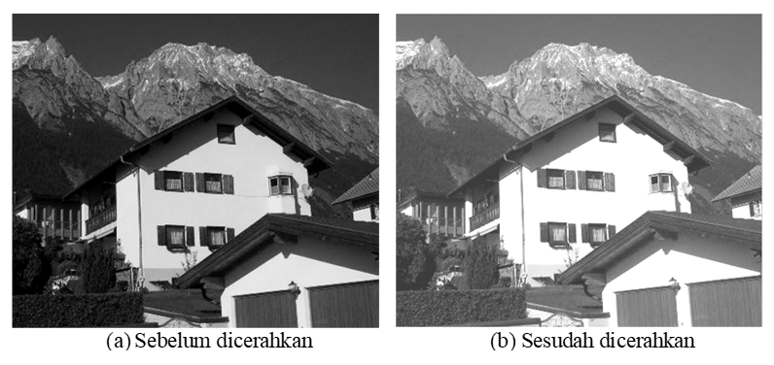
Peningkatan Kecerahan Citra
>> I = imread('citra'); >> C = I + 60; >> imshow(C);

Slide 13
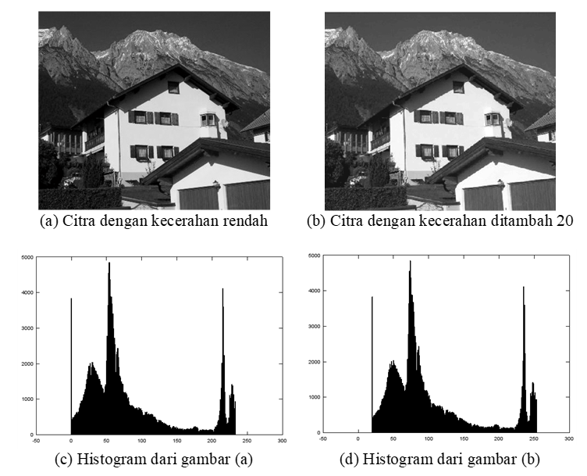
Peningkatan Kecerahan Citra
Jika dilihat melalui histogram, peningkatan kecerahan sebenarnya berefek pada penggeseran komposisi intensitas piksel ke kanan bila β berupa bilangan positif atau ke kiri jika β berupa bilangan negatif.

Slide 14
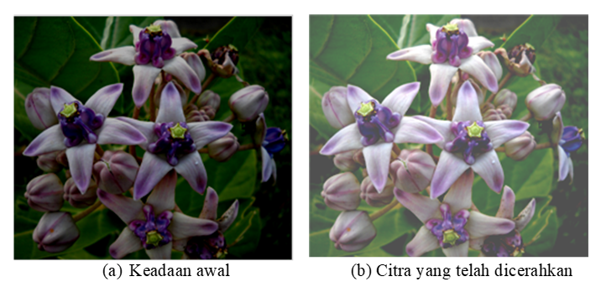
Peningkatan Kecerahan Citra

Slide 15

Meregangkan Kontras
Kontras dalam suatu citra menyatakan distribusi warna terang dan warna gelap.
Suatu citra berskala keabuan dikatakan memiliki kontras rendah apabila distribusi warna cenderung pada jangkauan aras keabuan yang sempit.
Sebaliknya, citra mempunyai kontras tinggi apabila jangkauan aras keabuan lebih terdistribusi secara melebar.
Kontras dapat diukur berdasarkan perbedaan antara nilai intensitas tertinggi dan nilai intensitas terendah yang menyusun piksel-piksel dalam citra.

Slide 16
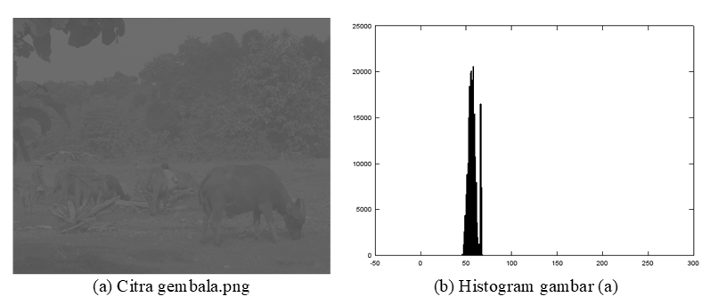
Meregangkan Kontras

Slide 17
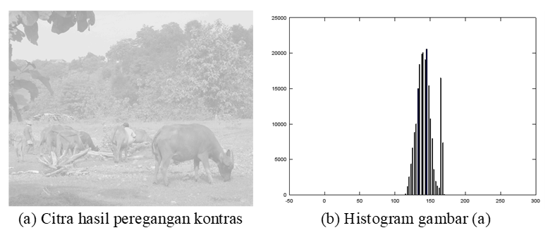
Meregangkan Kontras
I = imread('image'); K = 2.5 * I;

Slide 18


Kombinasi Kecerahan dan Kontras
Operasi peningkatan kecerahan dan peregangan kontras dapat dilakukan sekaligus untuk kepentingan memperbaiki citra. Secara umum, gabungan kedua operasi tersebut dapat ditulis menjadi:

Slide 19
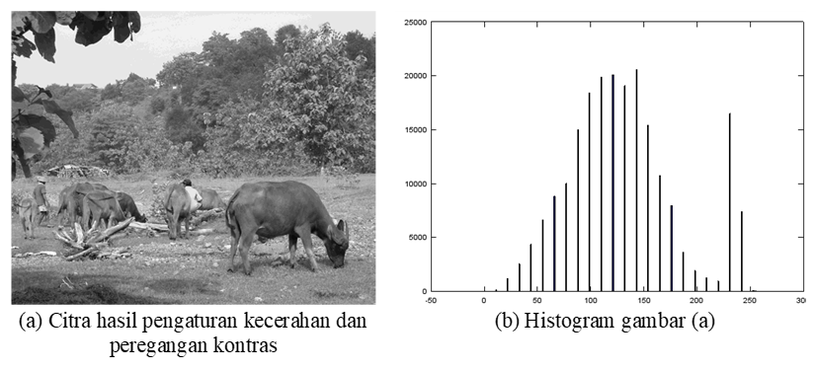
Kombinasi Kecerahan dan Kontras
>> Img = imread('C:\Image\gembala.png'); >> C = Img - 45; >> K = C * 11;

Slide 20

Membalik Citra
Bila pernah melihat film hasil kamera analog, gambar yang terekam dalam film tersebut berkebalikan dengan foto saat dicetak, yang dikenal sebagai film negatif. Citra seperti ini biasa digunakan pada rekam medis; misalnya hasil fotografi rontgen. Hubungan antara citra dan negatifnya untuk yang beraras keabuan dapat dinyatakan dengan rumus:

Slide 21
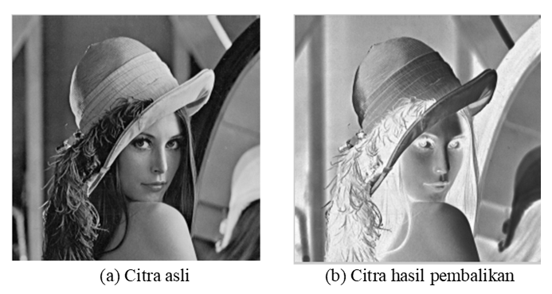
Membalik Citra

Slide 22
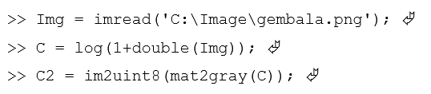
Pemetaan Non-linier
Dalam pengolahan citra, terkadang diperlukan pemetaan intensitas piksel yang tidak menggunakan cara linear seperti yang telah dibahas, melainkan menggunakan pendekatan nonlinear. Misalnya dengan fungsi logaritma:

Slide 23
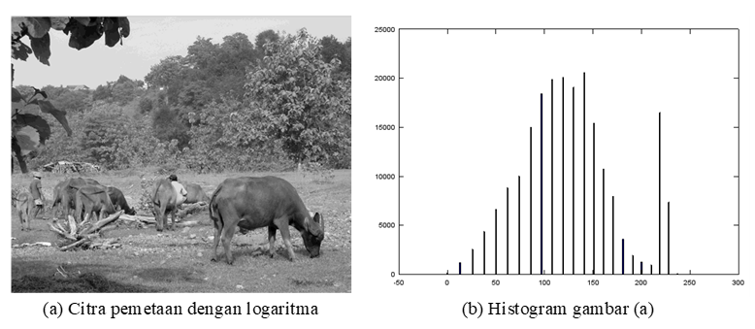
Pemetaan Non-Linier

Slide 24
Kesimpulan
Operasi piksel adalah operasi pengolahan citra yang memetakan hubungan setiap piksel yang bergantung pada piksel itu sendiri
Histogram Citra merupakan diagram yang menggambarkan frekuensi setiap nilai intensitas yang muncul di seluruh piksel citra
Operasi yang berkaitan dengan piksel dan histogram antara lain operasi peningkatan kecerahan, kontras dan peregangan, membalik citra, pemetaan Nonlinear, Pemotongan Aras Keabuan dan Ekualisasi Histogram

Slide 25


Kesimpulan
SELESAI

